Slide 1
МДОУ № 28 « Огонек»
Проект
по формированию связной речи у детей раннего возраста
«Раз- словечко, два-словечко»
Подготовили:
Гольке Г.В.
Бронникова А.М.
Группа «Колокольчики»
г.Бердск 2021

Slide 2
Тип проекта: познавательный, творческий
Срок реализации: октябрь 2021г.-апрель 2022г.
Участники: дети группы, воспитатели, родители;
Актуальность проекта: В век компьютеризации и клипового мышления, наш язык теряет свою эмоциональность, окраску ,образность,его заполонили иностранные слова. Отношение к книге изменилось, интерес к чтению стал падать. Через устное народное творчество ребёнок не только овладевает родным языком, но и, осваивая его красоту, лаконичность, приобщается к культуре своего народа, получает первые впечатления о ней. Чем раньше мы начнём знакомить ребёнка с устным народным творчеством, тем больше шансов на то, что он раньше станет говорить, раньше научится связно выражать свои мысли, свои эмоции. С помощью народных песенок, потешек у малышей воспитывается положительное отношение к различным моментам его жизни : умыванию, причёсыванию, приёму пищи, одеванию и т. д. Особенно эффективно использование малых фольклорных форм в период адаптации ребёнка, что несомненно раскрепощает малыша и способствует свободному общению.Художественная литература, устное народное творчество в возрасте до 3 лет – уникальное средство, позволяющее ребенку быстро и жадно познавать окружающий мир, а главное – овладевать средствами общения – речью.
Цель: Создать оптимальные условия для развития связной речи детей раннего возраста средствами малых фольклорных форм.

Slide 3
Задачи проекта :
-формировать способность детей к целостному восприятию произведений разных жанров, к усвоению содержания произведений устного народного творчества и эмоциональной отзывчивости на него, умению отвечать на вопросы;
-развивать слуховое внимание, звукоподражание, понимание фольклорной речи, активизировать словарь ребенка;
-на основе устного народного творчества воспитывать положительное отношение к совместной деятельности в режимных моментах,поощрять инициативную речь;
-объединить усилия воспитателей и родителей в вопросах приобщения детей к художественной литературе средствами фольклора;
совершенствовать системы взаимодействия с родителями в процессе работы по теме проекта.

Slide 4
Предполагаемый результат
-у детей сформируется интерес к устному народному творчеству, художественной литературе;
-разовьется способность воспитанников к целостному восприятию произведений разных жанров, к усвоению содержания произведений устного народного творчества, и к эмоциональной отзывчивости на него;
-активизируется словарь детей, разовьются слуховое внимание, звукоподражание, понимание фольклорной речи;
-у детей возникнет положительное отношение к режимным моментам;
-установятся доверительные отношения между ребенком и педагогом; между детьми в группе; возникнет инициативная речь- желание поделиться опытом;
-у родителей сформируется понимание необходимости приобщения своих детей к художественной литературе через использование малых форм фольклора;
-дети освоят диалогическую форму связной речи,а при повторном чтении произведений устного народного творчества будут с удовольствием проговаривать, пропевать слова, небольшие фразы, рассказывать четверостишья вместе с педагогом.

Slide 5
Этапы реализации проекта: Подготовительный 1. Подбор методической литературы.
2. Подбор произведений русского фольклора для использования в режимных моментах, НОД, на прогулках. 3. Оформление информационного стенда в родительском уголке на темы: “«Любимые книги наших малышей»”, «Читаем вместе с малышом», «Фольклор в жизни ребенка» . 5. Организация развивающей среды в группе (музыкальный уголок, кукольный театр, игровые зоны, речевая зона) Основной. 1. Игровая деятельность (русские народные подвижные игры) 2. НОД (речевые игры, рассматривание и беседы по картинам) 3. Заучивание потешек, закличек, поговорок. 4. Прослушивание аудиозаписей русских народных песен. 5. Прослушивание и просмотр русских народных сказок. 6. Мастер-класс для родителей « Театр своими руками»
7. Театрализация сказок,изготовление атрибутов к ним.
8. Создание альбома «Мои первые сказки»(рисунки родителей)
9.Создание книжек -самоделок Заключительный. Подведение результатов проекта.

Slide 6
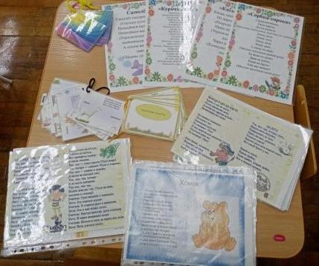
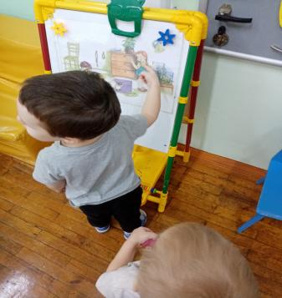
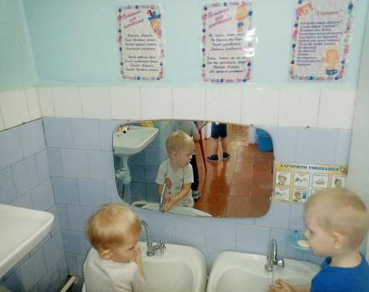
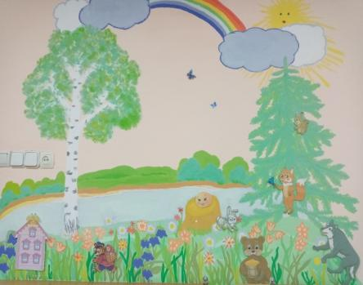
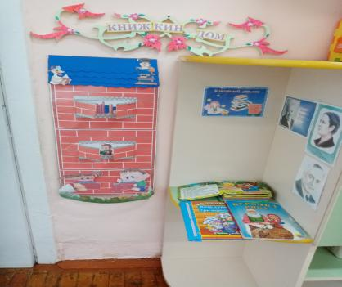

Slide 7
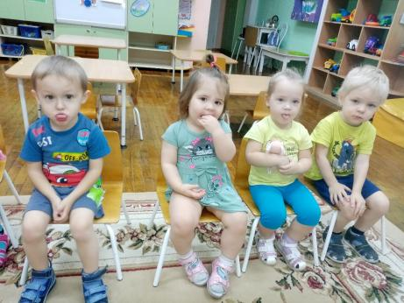
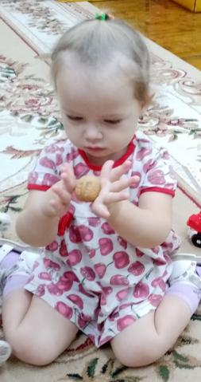
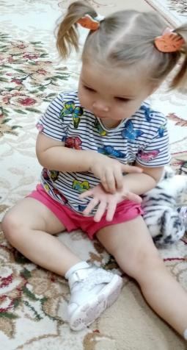
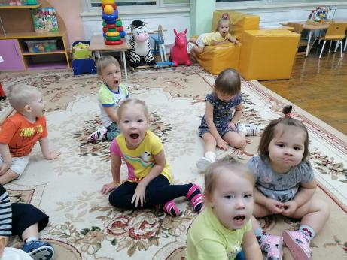
Зарядка для пальчиков и языка,
Массаж по утрам – это трудно пока.

Slide 8
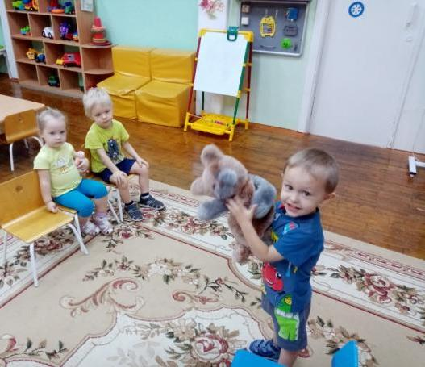
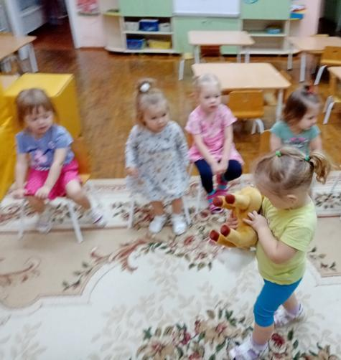
Я люблю свою лошадку , и котенка я люблю, Расскажу я вам без спешки про зверей своих потешки.

Slide 9
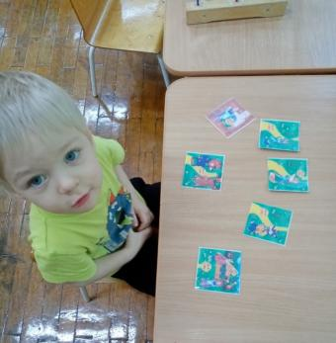
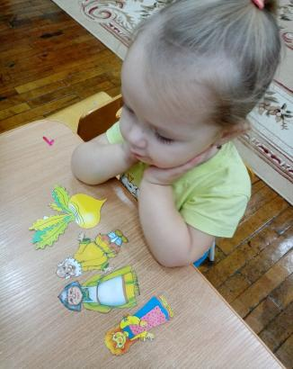
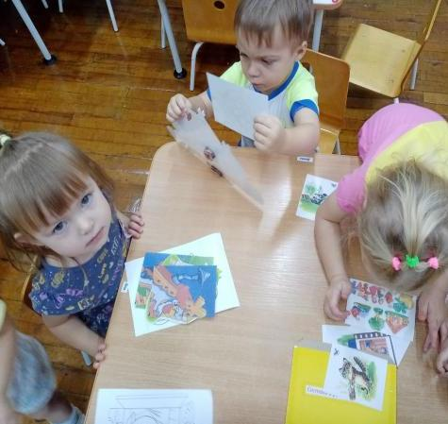
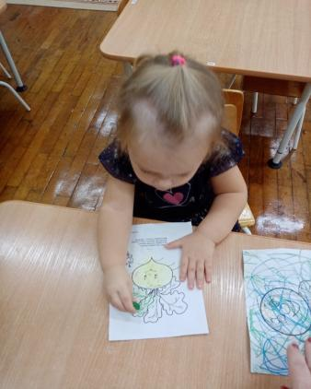
Сказки слушаем , читаем,и под сказки засыпаем.
Закрываю глазки, ну не жизнь, а сказки!

Slide 10
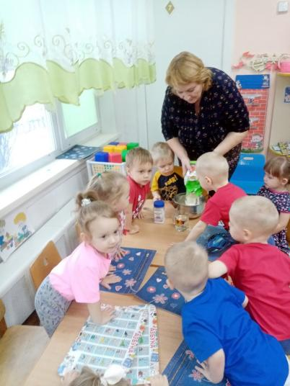
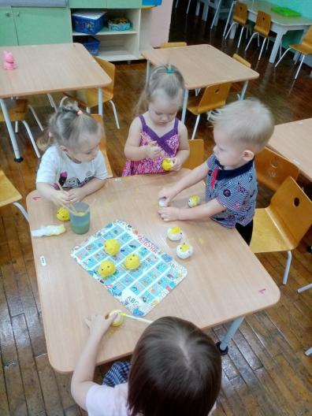
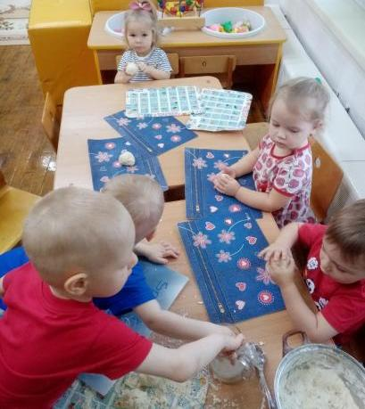
По сусекам поскребли, колобки мы испекли,

Slide 11
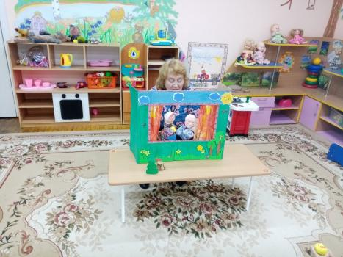
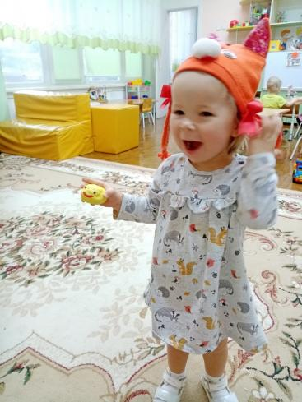
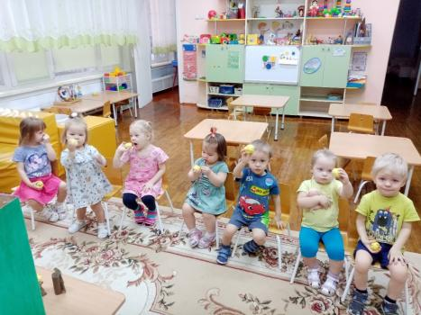
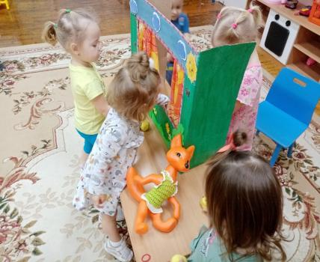
А потом с ними играли и сказку вспоминали.

Slide 12
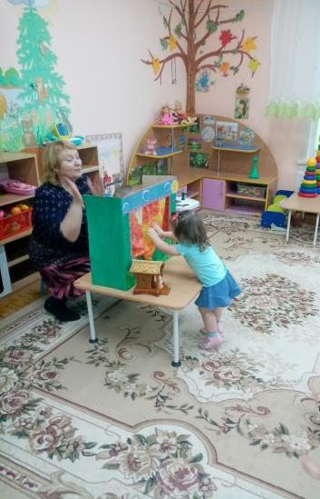
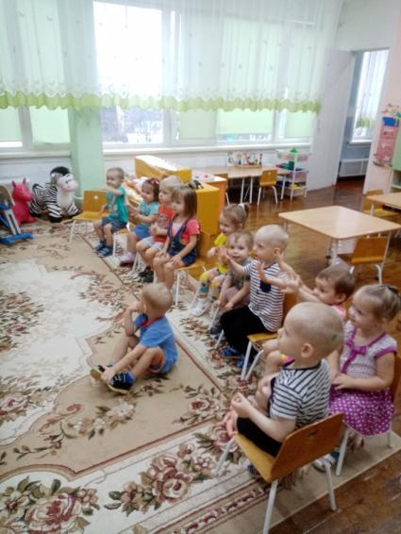
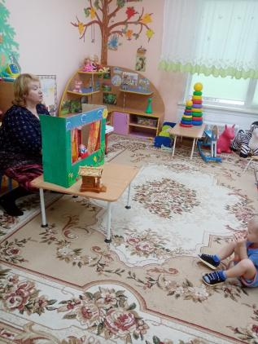
Сказку « Маша и медведь» не устанем мы смотреть.

Slide 13
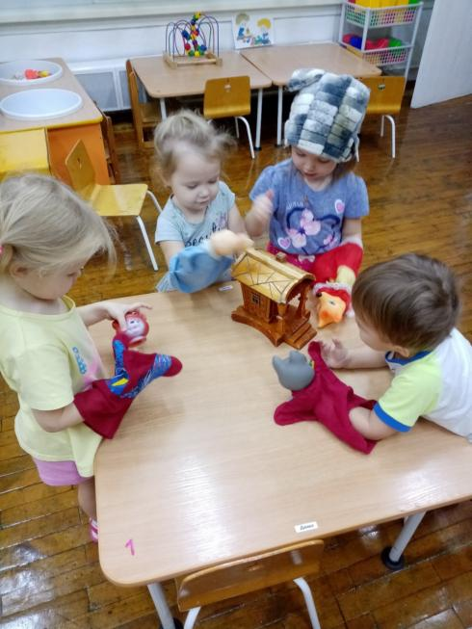
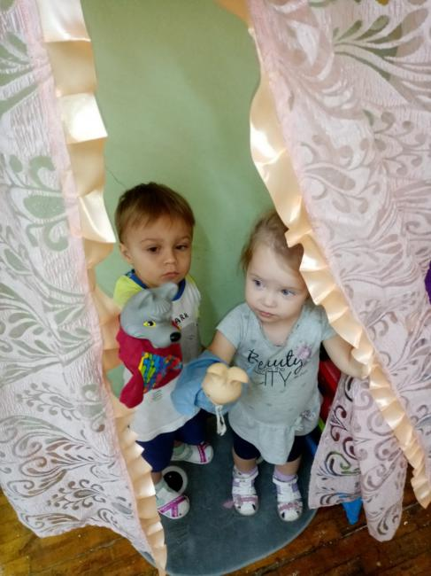
В теремочке кто живет? Кто нас в гости всех зовет?

Slide 14
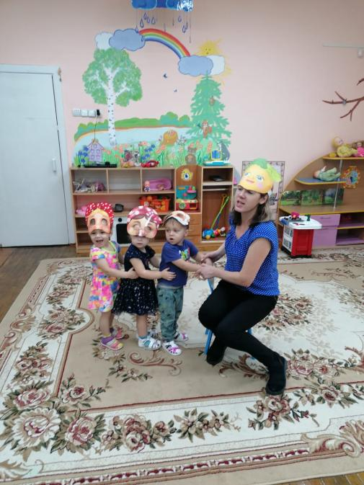
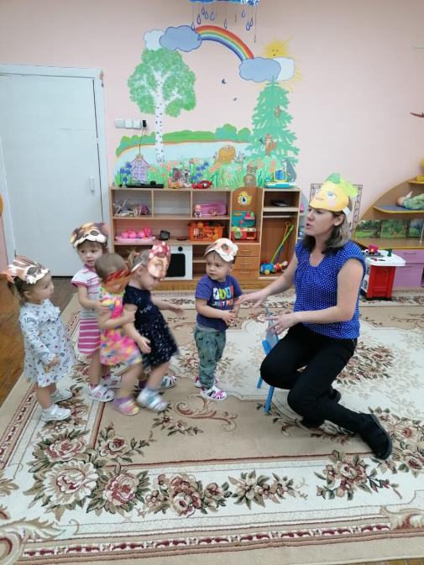
Не сразу вытянули репку ,
знать в земле сидела крепко!

Slide 15
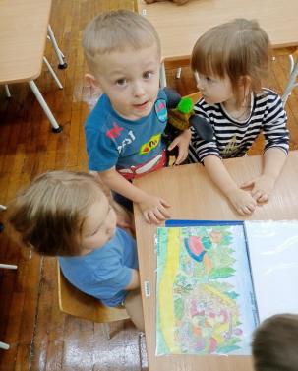
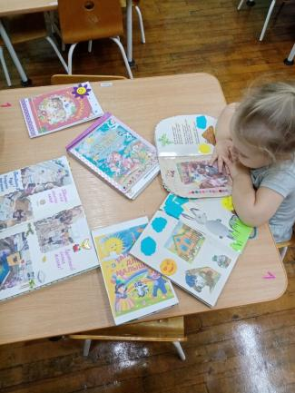
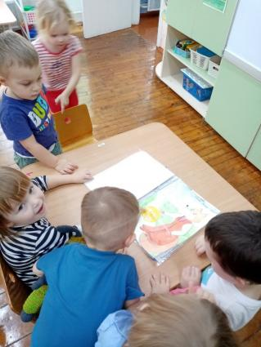
Сказок много есть на свете,
Их рисуют мамы детям !

Slide 16
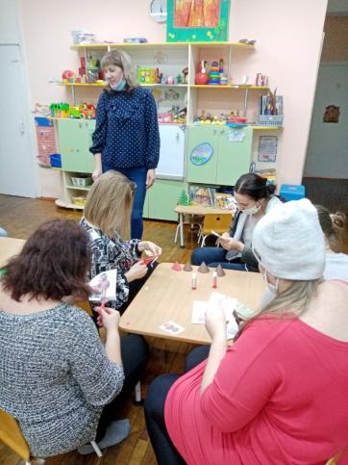
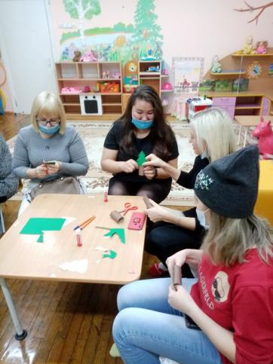
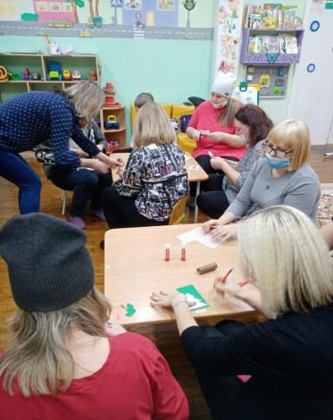
Родители нам помогали : театр для деток сами создали

Slide 17
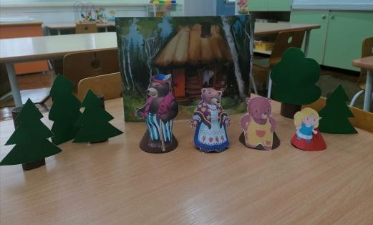
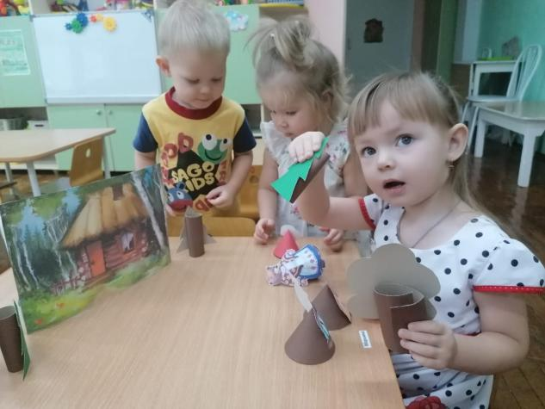
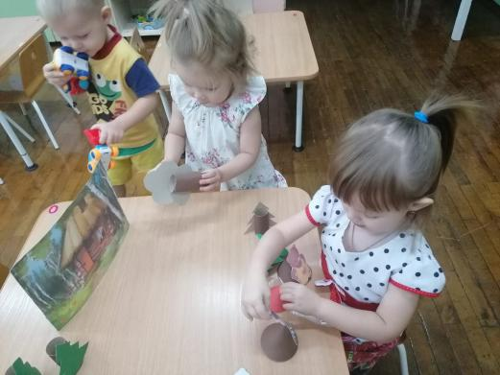
Мишки по лесу гуляли,и грибочки собирали.
В гости девочка пришла; кашу съела, натоптала и кровати все помяла.

Slide 18
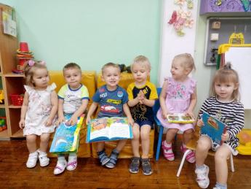
Итоги проекта:
Дети научились узнавать и называть сказки и персонажи . Они проявляют интерес к книжкам, которые им читали, рассматривают их и отвечают на вопросы. У детей возросла речевая активность в разных видах деятельности. Надеемся ,что к концу года дети смогут пересказывать сказки, высказывать свои суждения по картинам и делиться впечатлениями из личного опыта.
К концу года планируем:
пополнить книжный уголок произведениями и иллюстрациями к русским народным песенкам, потешкам ,сказкам;
пополнить музыкальный уголок русскими народными инструментами;
показать родителям сказку «Репка»;
выучить и исполнить народную песню, сопровождая игрой на музыкальных инструментах.

Slide 19
Спасибо за внимание!

